Slide 1
Les assemblages
thermiques
La soudure SERP

Slide 2
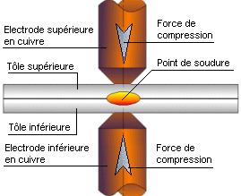
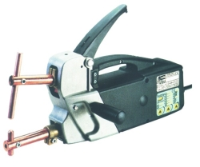
1. Définition :
Soudure Électrique par Résistance par Point :
Les pièces à souder sont superposées et sont serrées localement entre deux électrodes en alliage de cuivre. L'ensemble pièces / électrodes est traversé par un courant de soudage qui provoque une élévation de température par effet Joule et la fusion localisée des deux pièces dans la zone de positionnement des deux électrodes

Slide 3
2. Principe :
L’énergie calorifique nécessaire à la fusion des pièces est engendrée par l’effet
JOULE.
W (en Joules) = R (Ohm) x I² (Ampères) x t (Secondes)
W = R I² t
R1, R2 :
résistances de contact pièces/électrodes
R3, R4 :
résistance ohmique des pièces qui dépendent de la nature des pièces à souder
R5 :
résistance de contact des pièces

Slide 4
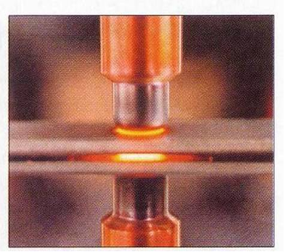
Les paramètres de soudage :
L’intensité en ampères
L’effort de pression en bars
Le temps de soudage en seconde

Slide 5
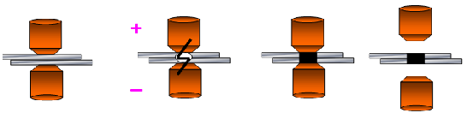
3. Le cycle de soudage :
Pression
Temps
Accostage
Soudage
Forgeage
Désaccostage
Lecture élève

Slide 6
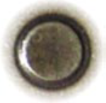
4. Utilisation
Le diamètre du point :
Le diamètre du point se définit en fonction des épaisseurs des pièces à souder .
Le diamètre minimum du point de soudure =
2 fois l’ épaisseur de la tôle la plus fine + 3mm

Slide 7

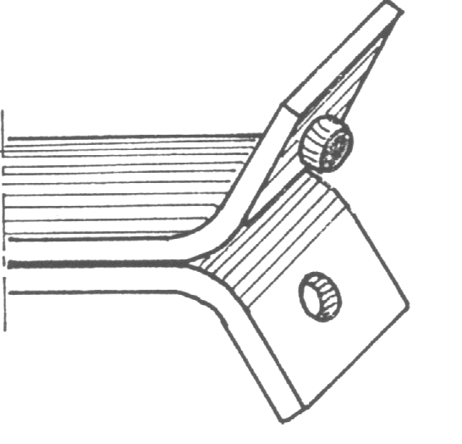
4. Utilisation
Contrôle visuel :
Centre blanc
Couronne bleue
Couronne marron
Contrôle destructif :
Essai de déboutonnage :
On sépare deux pièces par arrachement.
Essai de torsion :
Le point cassé permet de déterminer le diamètre de la
zone fondue et sa texture .
Couronne marron

Slide 8
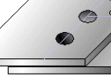
4. Utilisation
Distance minimale du point entre le bord de la pièce
La distance entre le bord de la pièce et le point de soudure doit être
de 2 fois l'épaisseur minimale + 4 mm
pour éviter un éclatement du point de soudure.
Distance minimale entre deux points de soudure
La distance entre deux points doit être
3 fois le diamètre du point de soudure
pour éviter un du courant de soudage.
shuntage

Slide 9
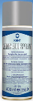
4. Utilisation
La protection anti corrosion
Afin de préserver la réparation contre la corrosion, appliquer un revêtement anti corrosion soudable au zinc sur les 2 faces à assembler.

Slide 10
5. Sécurité
La soudure par procédé SERP produit :
Des projections de métal en fusion
Un champ électromagnétique dû à la forte intensité du courant utilisé lors du soudage

Slide 11


4. Sécurité
Protection de l'opérateur:
Protection collective:
- Absence de produits inflammables
- Souder uniquement sur une aire de travail adaptée.
- Utiliser des écrans de protection contre d’éventuelles projections.
Protection du véhicule :
- Combinaison en coton, fermée.
- Tablier en cuir
- Gants en cuir.
- Lunettes, ou visière de protection.
- Débrancher la batterie
- Dégarnir autour de la zone de réparation.
- Déconnecter et déposer les calculateurs d’airbags et prétentionneurs ou enrouleurs de ceintures.
- Protéger les éléments adjacents à la réparation (couverture, housse ...)

Slide 12
4. Matériel
Tableau de bord :
1 : aciers électrozingué
2 : aciers doux
3 : soudo-collage
4 : goujons
5 : écrous
6 : soudage à la molette
7 : redressage étoiles
8 : rondelles
9 : repoussage picots
10 : crayon carbone rétreinte
11 : choix de la pince
12 : bouton de sélection d’une fonction
10 : crayon carbone rétreinte
11 : choix de la pince
12 : bouton de sélection d’une fonction
13 : choix de la pince mono point
14 : choix de l’épaisseur de la tôle à souder
15 : préréglage du temps de soudage
16 : préréglage d’usine du pourcentage de la puissance

Slide 13
7. Défauts possibles
Aspect du point |  | Causes possibles
 | Point percé
 | Point cuivré
 | Point avec éclat
 | Point enfoncé
 | Point correct
• effort trop faible ;
• intensité trop forte ;
• électrode mal ajustée.
• effort trop faible ;
• intensité trop forte ;
• usure des électrodes ;
• électrodes mal affutées.
• effort trop faible ;
• intensité trop forte ;
• mauvaise position de la pince
• paramètres de soudage mal adaptés ;
• pression excessive.
Les trois paramètres ont été respectés :
• effort ;
• temps ;
• puissance.

Slide 14
4. Utilisation

